Slide 1

I Delitti del BarLume S.13
Gennaio 2026 – Offerta commerciale

Slide 2

I delitti del BarLume S.13
Tre nuove storie

Slide 3


I Delitti del Barlume S.13
Dal 5 al 24 gennaio 2026
Le amatissime commedie a tinte gialle arriveranno in esclusiva su Sky Cinema e in streaming solo su NOW dal 5 gennaio per tre lunedì.
Le tre nuove storie, che compongono la tredicesima stagione, si intitoleranno “Il gioco delle coppie”, “Il matrimonio di Pasquali” e “La danza dello squalo”.
Confermato il cast, con tutti i personaggi che hanno reso celebre il BarLume. Inoltre le storie di quest’anno avranno come ospiti d’eccezione Pietro Sermonti (“Il matrimonio di Pasquali”), Paola Iezzi (“Il gioco delle coppie”), Marina Rocco nel ruolo di Olivia, una vecchia conoscenza di Massimo che gli farà battere il cuore, e Sandro Veronesi (“La danza dello squalo”).
Produzione Sky Studios.
On air:
Lunedì 5, 12 e 19 gennaio 2026 alle 21.15 su Sky Cinema Uno/+24 e Sky Serie e in simulcast alle 21.45 su Sky Cinema Comedy

Slide 4



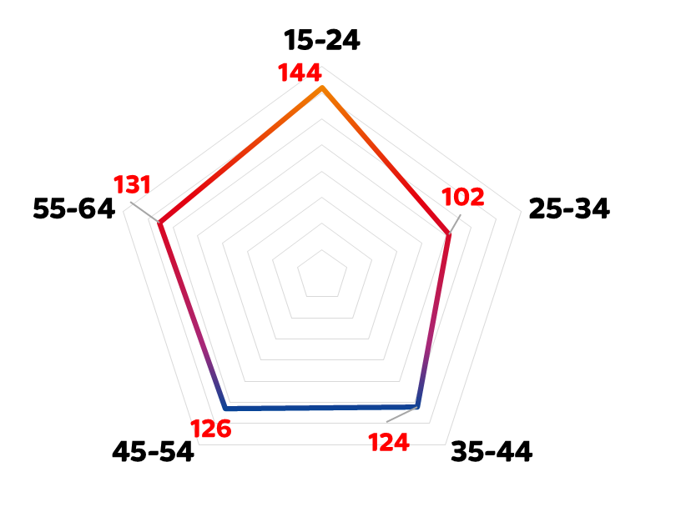




I Delitti del Barlume S.13
Profilo di ascolto
Genere
Indice di concentrazione
Classe socio economica
126
80
CSE 3.0
Età media
CSE Alta 266
CSE MA 169
15 - 54
Titolo di studio & Lavoro
Composizione familiare
Coppie senza figli con capofamiglia sotto ai 65 anni 187
Coppia con un figlio 158
Laurea 241
High Level Job 250
Fonte : stima profilo I delitti del BarLume S.12

Slide 5

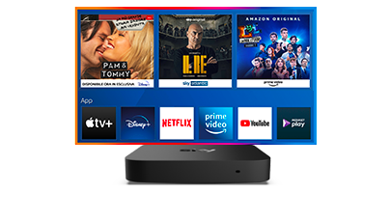
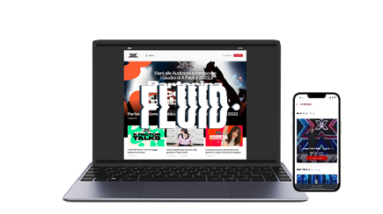
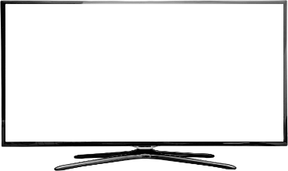



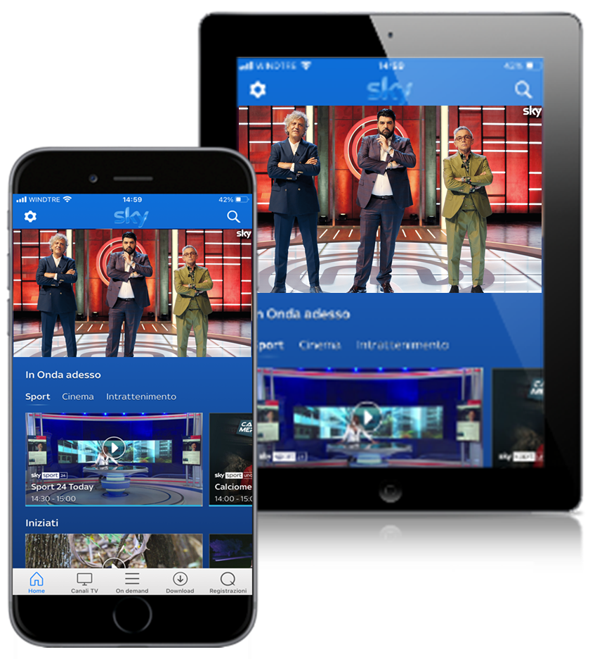
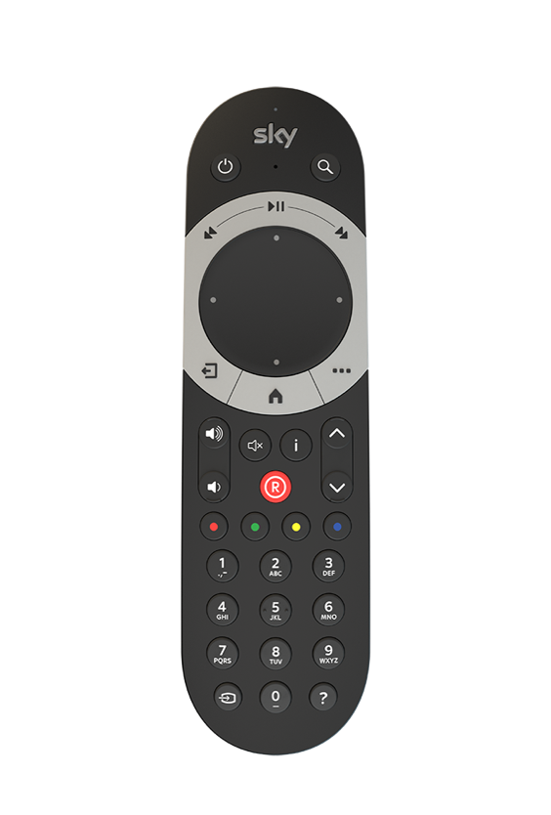


La serie è disponibile su più piattaforme e device per pianificazioni media su TV Lineare, Connected TV e Digital
TV LINEARE
CONNECTED TV
SKY DIGITAL

Slide 6
I Delitti del Barlume S.13
All Period Cross Piattaforma (Dal 13 gennaio 2024 all’1 febbraio 2025)
TV:
piano all period di spot in posizione speciale: 75 Special Spot 30’’
Sky On Demand Big & Small screen:
pre–mid-post roll | Multi Spot su Big Screen e Single Spot su Small screen – 500 k views all period
Digital:
Pre roll sulle sulle pillole distribuite all’interno dello Sky Digital Network durante l’on air della serie – 770k impression stimate
OFFERTA SPONSORSHIP
ALL PERIOD
€ 65.000 lca
Offerta già scontata – TV sconto 96%

Slide 7



I Delitti del Barlume S.13
Offerta All Period TV (Dal 4 al 24 gennaio 2026)
Special Spot Esterno* 30’’
75 passaggi all period
€ 773.280
Commercial 30’’
75 passaggi all period
€ 322.200
Super Frame Preview 15’’
30 passaggi
€ 376.950
Frame Spot 30’’
75 passaggi all period
€ 451.080
Commercial in Pos.30’’
75 passaggi all period
€ 386.640
I passaggi del Super Frame Preview sono previsti solo sul prime time
Offerta Tv da scontare
Il primo episodio non ha break interno

Slide 8
I Delitti del Barlume S.13
Offerta settimanale TV (4-10 gennaio 2026)
Special Spot 30’’
25 passaggi
€ 257.760
Commercial 30’’
25 passaggi
€ 107.400
Super Frame Preview 15’’
10 passaggi
€ 125.650
Frame Spot 30’’
25 passaggi
€ 150.360
Commercial in Pos.30’’
25 passaggi
€ 128.880
I passaggi del Super Frame Preview sono previsti solo sul prime time
Offerta Tv da scontare.
CANALE | MORNING 06.00 – 11.59 | DAY 12.00 – 16.59 | ACCESS 17.00 – 19.29 | PRIME 19.30 – 23.29 | AFTER P. T. 23.30 – 01.59 | TOTALE | NOTE
Sky Cinema Uno / +24 | - | 1+1 | 1+1 | 2+2 | 2+2 | 12 | 1 Fresh + 5 Repliche
Sky Cinema Comedy | 1 | 2 | 1 | 1 | 1 | 6 | 1 Fresh + 5 Repliche
Sky Serie | - | 3 | 1 | 2 | 1 | 7 | 1 Fresh + 6 Repliche
TOTALE | 1 | 7 | 4 | 7 | 6 | 25 | //
I passaggi sono indicativi e potrebbero variare.

Slide 9


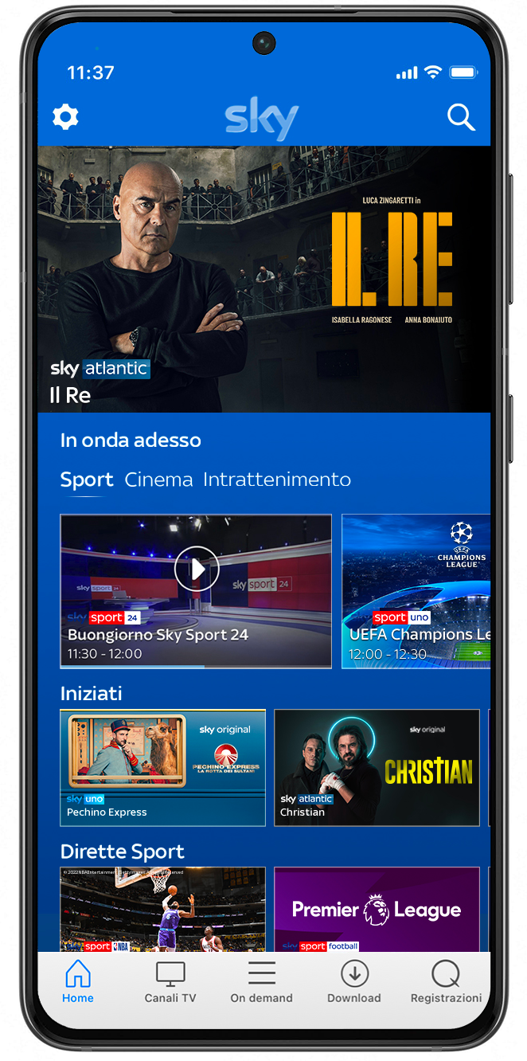

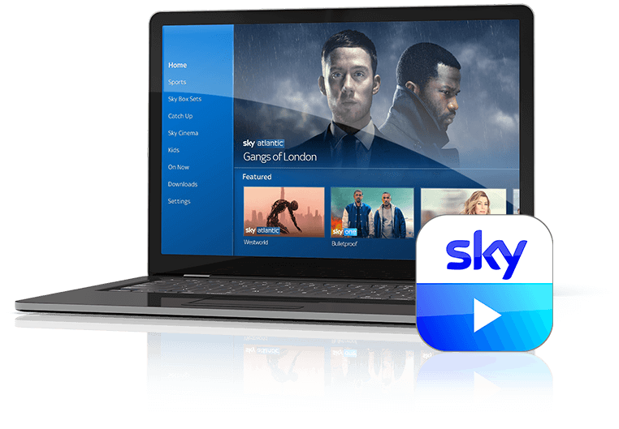






Pack Connected TV
All-period
500k views
Spot in rotazione tra tutti i contenuti di I delitti del Barlume presenti all’interno della library VOD, fruiti da Big e Small Screen connessi in modalità PULL
Piattaforma: Glass, My Sky e Sky Q (connessi a internet) in modalità Pull VOD + VOD Sky Go + VOD NOW
Break adv: spot random in Pre, Mid e Post Roll
Erogazione: Multi Spot
Disponibilità: clienti a rotazione
Offerta Commerciale
All period (dal 05/01 al 25/01)
Multi Spot
Spot 30’’ (max 30’’)
€24.000 lordo c.a.
NOTE
Consegna materiale e caricamento: 5 gg dalla data di partenza della campagna
BIG SCREEN: è possibile garantire la prima posizione all’interno del break ( First in break position) applicando al listino del pack desiderato un sovrapprezzo del +15% | PRE ROLL fast forward su Glass, no skip su Sky Q, My Sky e NOW; MID e POST ROLL no skip su My Sky, in fast forward su Sky Q e Glass, non presenti su NOW. Contenuti in 4K e su decoder One Puck esclusi dall’erogazione adv | Sui secondaggi <30’’ NON si applica la scala sconto.
SMALL SCREEN: Spot skip dopo 15’’ su SkyGo; no skip su NOW | eventuali riallocazioni delle views sulla parte di BIG SCREEN non impatteranno sul prezzo del pack | Sui secondaggi <30’’ NON si applica la scala sconto

Slide 10
Pack Connected TV
Weekly
200k views
Spot in rotazione tra tutti i contenuti di I delitti del Barlume presenti all’interno della library VOD, fruiti da Big e Small Screen connessi in modalità PULL
Piattaforma: Glass, My Sky e Sky Q (connessi a internet) in modalità Pull VOD + VOD Sky Go + VOD NOW
Break adv: spot random in Pre, Mid e Post Roll
Erogazione: Multi Spot
Disponibilità: clienti a rotazione
Offerta Commerciale
Weekly (dal 05/01 al 25/01)
Multi Spot
Spot 30’’ (max 30’’)
€10.000 lordo c.a.
NOTE
Consegna materiale e caricamento: 5 gg dalla data di partenza della campagna
BIG SCREEN: è possibile garantire la prima posizione all’interno del break ( First in break position) applicando al listino del pack desiderato un sovrapprezzo del +15% | PRE ROLL fast forward su Glass, no skip su Sky Q, My Sky e NOW; MID e POST ROLL no skip su My Sky, in fast forward su Sky Q e Glass, non presenti su NOW. Contenuti in 4K e su decoder One Puck esclusi dall’erogazione adv | Sui secondaggi <30’’ NON si applica la scala sconto.
SMALL SCREEN: Spot skip dopo 15’’ su SkyGo; no skip su NOW | eventuali riallocazioni delle views sulla parte di BIG SCREEN non impatteranno sul prezzo del pack | Sui secondaggi <30’’ NON si applica la scala sconto

Slide 11


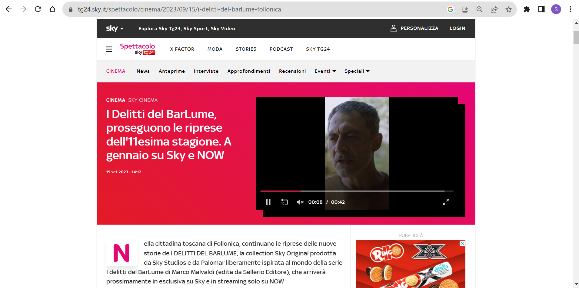
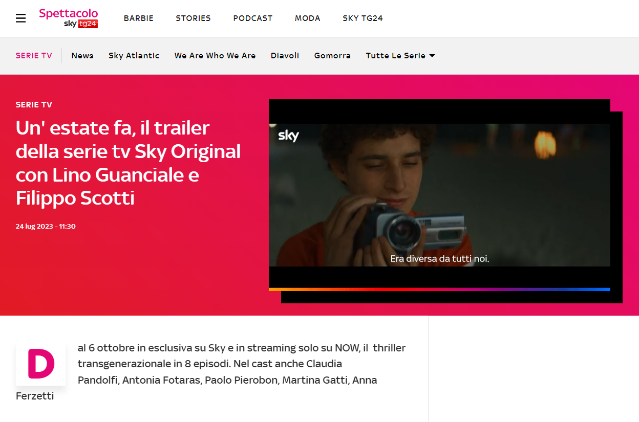

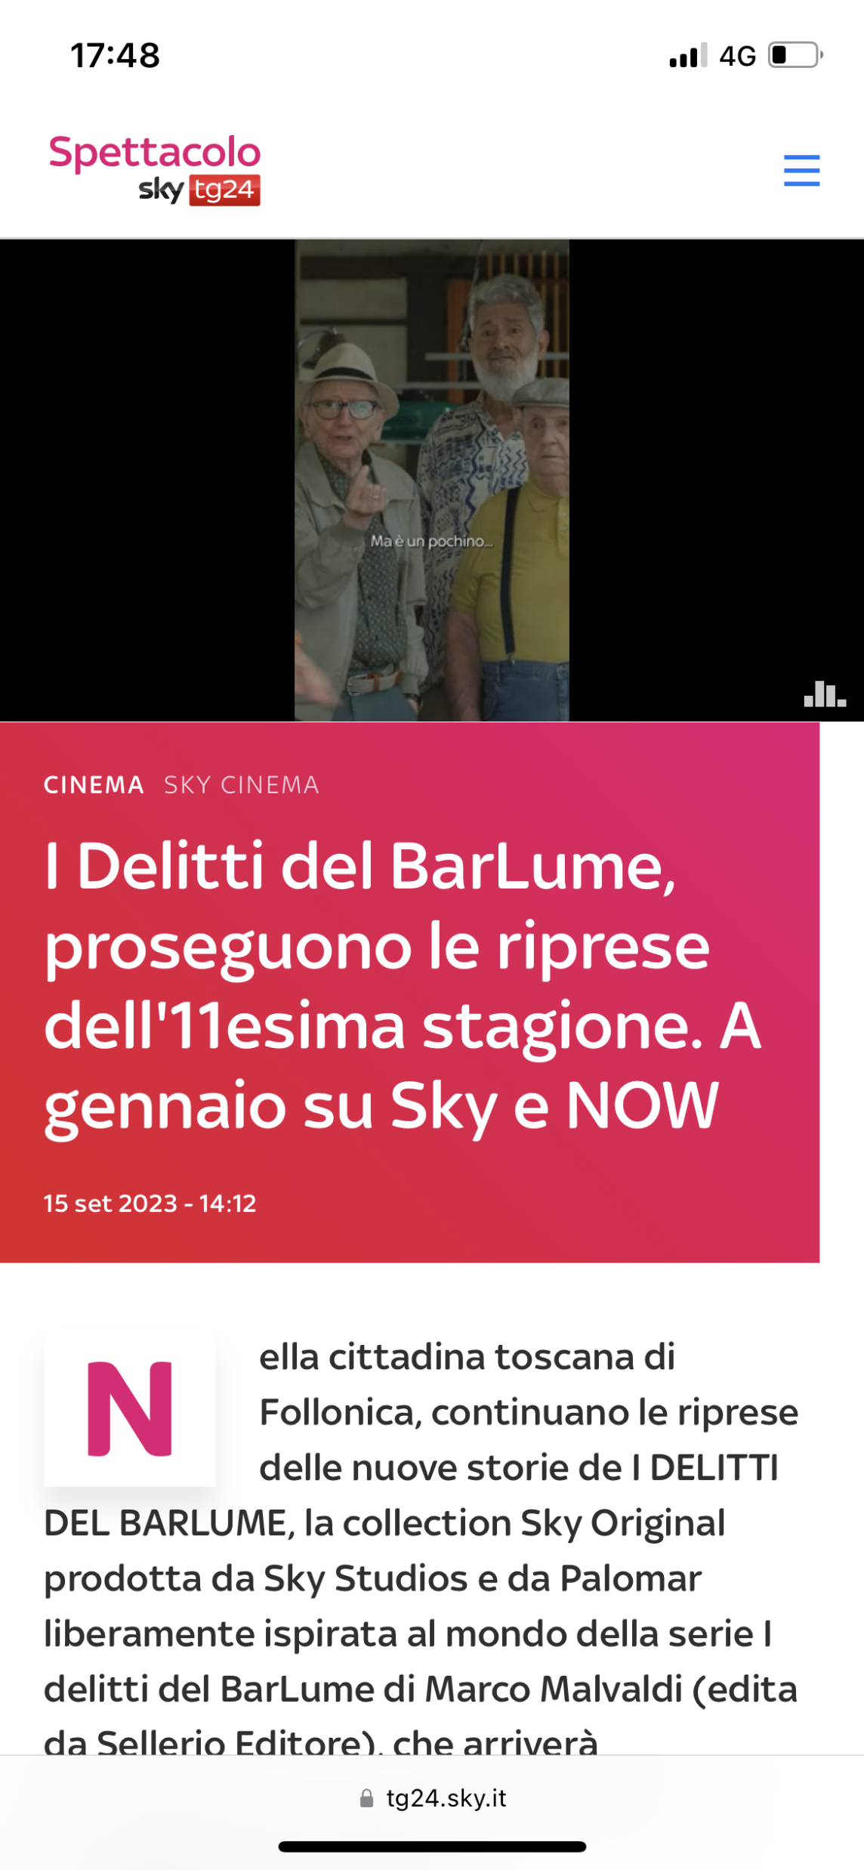
Offerta DIGITAL
Weekly
770 k impression stimate
Piattaforma: SkyTG24 | Rubrica Spettacolo; Sky Digital Network
Contenuto: I delitti del Barlume + ROS Sezione Spettacolo
Formato: Desktop: Pre Roll, Skin o 728 x 90, 300x250
Mobile: Pre Roll, 320 x 50 o 320x100, 300x250
Disponibilità: 2 clienti
Periodo: una settimana all’interno del periodo di programmazione
Offerta Commerciale
Weekly
Formato cross device
display e video
€ 10.000 net net

